Slide 1
L’ AZIENDA E LE SUE ATTIVITA’
Luca Bernardini - Romeo D’Angelosante - Marco Clementi
Francesco Cervesi - Amin Kriouech

Slide 2

L’azienda e l’attività economica
Un’azienda è un complesso di persone, mezzi e beni volto al soddisfacimento dei bisogni umani attraverso la realizzazione di beni o servizi.
L'azienda è un'organizzazione economica che produce e consuma ricchezza per soddisfare bisogni umani.
Può avere scopo lucrativo (imprese) o non lucrativo (es. ONLUS, SSN).
Tipi di bisogni: Economici → limitati e soddisfabili con beni scarsi.
Non economici → illimitati e non legati a beni scarsi.

Slide 3
Diagramma concettuale sulle 4 fasi dell’attività economica
https://github.com/MarcoClementi/GPOI/blob/main/progetto.md

Slide 4

DIFFERENZA TRA AZIENDA E IMPRESA
IMPRESA
Attività professionale organizzata per produrre o scambiare beni/servizi.
Organizzazione di persone e beni economici
AZIENDA
Complesso di beni organizzati dall’imprenditore per l’esercizio di un’attività d’impresa.

Slide 5
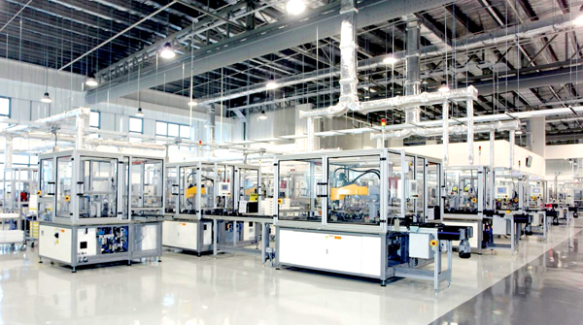
CLASSIFICAZIONE DEL SISTEMA AZIENDA - PER PROFITTO -
AZIENDE DI EROGAZIONE E CONSUMO:
Non hanno scopo di lucro
Soddisfacimento diretto dei bisogni
Es: famiglie, circoli ricreativi, associazioni sportive
AZIENDE DI PRODUZIONE:
Conseguimento di un profitto
Processo produttivo per il mercato
Si differenziano in produzione diretta e indiretta

Slide 6

CLASSIFICAZIONE DEL SISTEMA AZIENDA - PER NATURA -
AZIENDE PRIVATE:
Soggetto giuridico: persona fisica o giuridica
Fini privati
AZIENDE PUBBLICHE:
Soggetto giuridico: ente pubblico
Perseguono interessi della collettività
Es: Stato, Regioni, Province, Comuni

Slide 7

CLASSIFICAZIONE DEL SISTEMA AZIENDA - PER SETTORE -
SETTORE PRIMARIO:
Sfruttamento risorse naturali
Agricoltura, pesca, foreste
SETTORE SECONDARIO:
Trasformazione materie prime
Aziende artigiane e industriali
SETTORE TERZIARIO:
Fornitura di servizi immateriali
Commercio, servizi

Slide 8
LA GESTIONE DI UN’AZIENDA
La gestione di un’azienda è un’operazione complessa che prevede relazioni e processi che si svolgono sia all’interno dell’azienda che all’esterno.
IN BASE ALLE ATTIVITA’
Finanziamento con acquisizione del capitale monetario
Impiego/investimento in acquisizione dei fattori produttivi
Operazioni di trasformazione tecnico-economica
Vendita del prodotto
IN BASE AGLI ASPETTI
Aspetto tecnico
Aspetto finanziario
Aspetto economico

Slide 9
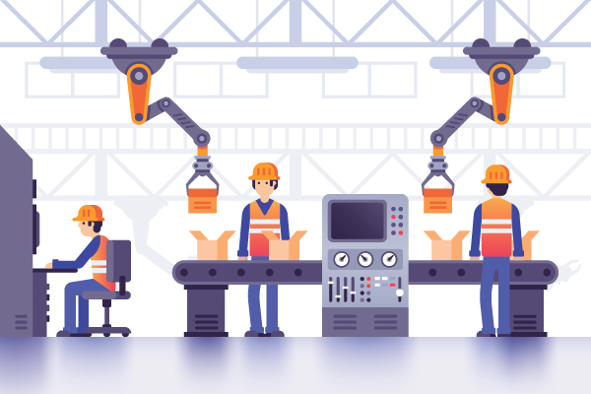
Le aziende di produzione e il sistema produttivo
Le aziende di produzione (imprese) trasformano risorse in beni o servizi.
Obiettivi principali:
Generare un’offerta.
Mettere a disposizione dei consumatori l’offerta sul mercato.
Conseguire un utile (guadagno).
La produzione avviene tramite un processo che utilizza fattori produttivi originari.

Slide 10
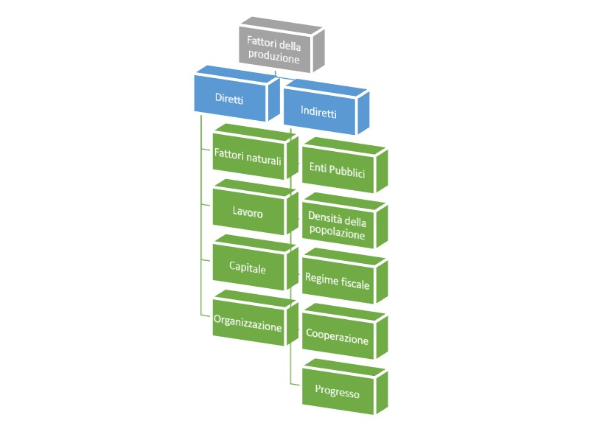
I fattori produttivi
Capitale: si presenta in due forme:
Fattori produttivi generici: denaro o disponibilità finanziarie equivalenti.
Fattori produttivi specifici (tecnici): beni e servizi destinati alla produzione.
I beni specifici possono essere:
Materiali: beni tangibili.
Immateriali: servizi o utilità senza materialità.

Slide 11
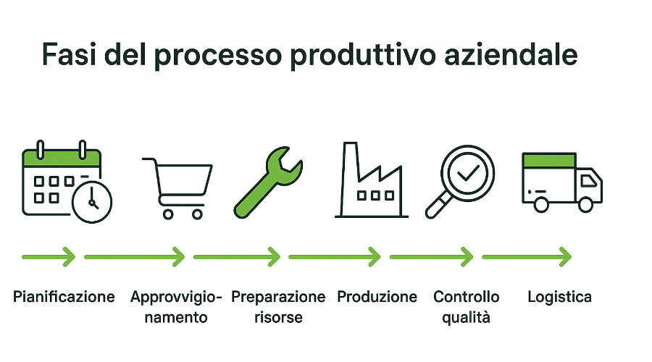
Il processo produttivo e la trasformazione
Il lavoro trasforma il capitale in produzione.
Produzione = fattori produttivi → trasformazione economica → prodotti o servizi.
Le attività produttive sono altamente diversificate, con numerosi settori e classificazioni.
L’azienda è un sistema complesso con molte funzioni (produzione, vendita, innovazione, acquisti, gestione personale, ecc.).

Slide 12
kahoot
AZIENDA ED ATTIVITA'

Slide 13
FINE

